Slide 1
Влияние плавания на здоровье школьников
Горелик Анна ,
МАОУ «Гимназия №25 г. Благовещенск»
Руководитель Горелик Юлия Александровна

Slide 2
Содержание
Введение
История развития плавания в России
Виды плавания
Спортивное плавание
Влияние плавания на здоровье школьников
Заключение
Литература

Slide 3
Введение
Тема научно – исследовательской работы «Влияние плавания на здоровье школьников».
Актуальность темы: тема может представлять интерес, как для широкого круга общественности, так и для специалистов в области спорта, плавания. Плавание благоприятно для всестороннего развития ребенка. Занятия плаванием развивают такие черты личности, как целеустремленность, настойчивость, самообладание, решительность, смелость, дисциплинированность, умение действовать в коллективе, проявлять самостоятельность.
Гипотеза исследования: в ходе научно – исследовательской работы выявить положительное влияние плавания на развитие школьников 10-11 лет, в частности на развитие легких.
Объект исследования: девочки 10-11 лет, занимающиеся плаванием и не занимающиеся плаванием.
Предмет исследования: измерение объема легких, развитие грудной клетки.
Цель научно – исследовательской работы: изучить историю развития плавания в России, выявить, как влияет занятие плаванием на здоровье школьников .
Задачи:
проанализировать историю развития плавания в России;
выяснить, как плавание влияет на развитие школьников;
экспериментально доказать эффективность занятия плавания измерительными методами.

Slide 4
1. История развития плавания в России
Рисунки на археологических находках свидетельствуют, что люди умели плавать за несколько тысячелетий до нашей эры, и известные им способы плавания напоминали современные кроль и брасс. В то время плавание носило чисто прикладной характер - при рыбной ловле, охоте за водоплавающей дичью, подводном промысле, в военном деле.
Плавание в России развивалось в основном как прикладной вид, и только в конце 19 – начале 20 века оно становится отдельным видом спорта. В 19 веке появляются первые школы плавания. Так, в Петербурге в 1834 году у Летнего сада открывается школа плавания, организованная преподавателем гимнастики Паули. Начинается строительство крытых бассейнов для плавания. В 1891 году открывается бассейн в Москве при Центральных банях. Сооружаются бассейны при военно - учебных заведениях.
Популярной русской школой плавания, где была довольно широко поставлена спортивная работа, являлась Шуваловская школа, организованная в 1908 г.

Slide 5
В 1912 г. в Москве организуется «Московское общество любителей плавания» (МОЛП). Первые крупные состязания по плаванию в России были проведены на русской олимпиаде в Киеве в 1913 г.
В послевоенный период советские спортсмены принимали участие во всех крупнейших международных соревнованиях: с 1952 г. в Олимпийских играх, с 1954 г. в первенствах Европы, с 1969 г. в Кубках Европы, с 1973 г. в чемпионатах мира, с 1979 г. в кубках мира по плаванию. Участие спортсменов в международных соревнованиях способствовало развитию методики спортивной тренировки, техники плавания, росту спортивно-технических результатов

Slide 6
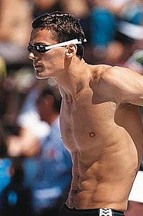
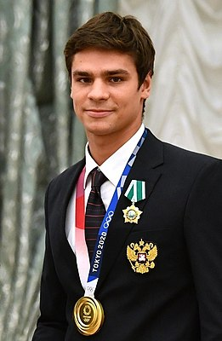
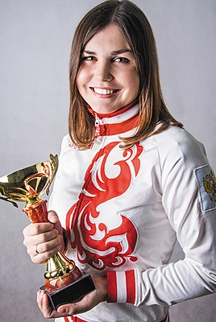
Знаменитые российские олимпийские чемпионы
Александр Попов
(1992 г. Барселона, 1996 Атланта)
Евгений Рылов (2016г. Рио-де Жанейро, 2020 г. Токио)
Лариса Ильченко (2008 г. Пекин)

Slide 7
2. Виды плавания
Разделяют несколько видов плавания:
спортивное,
игровое,
прикладное,
фигурное (художественное) плавание.
Спортивное плавание включает в себя соревнования по видам и дистанциям, определяемым специальными правилами. Соревнования проводятся в бассейнах стандартных размеров (25 и 50 м) на дистанциях от 50 до 1500 м, а также на открытых водоемах в виде проплывов на разные расстояния.
Игровое плавание содержит разнообразные подвижные игры и развлечения в воде. Такое плавание используется, главным образом, при обучении и тренировке юных пловцов. Игры вызывают большие эмоции, повышают активность детей, способствуют появлению инициативы, воспитанию чувства товарищества и т. д.
Прикладное плавание включает приемы спасания утопающего, ныряние в длину и в глубину, а также преодоление водных преград.
Фигурное (художественное или синхронное) плавание представляет собой различные комплексы движений, составленные из элементов хореографии с использованием акробатических и гимнастических комбинаций для построения различных фигур в воде. Фигурное плавание может быть групповым и сольным.

Slide 8
3. Спортивное плавание
Спортивное плавание включает в себя 4 стиля: кроль, кроль на спине, баттерфляй и брасс.
Кроль (вольный стиль) - плавание на груди. Считается самым быстрым способом спортивного плавания.
Кроль на спине - то же самое, только плавание происходит на спине, гребки совершаются прямыми руками. Преимущество этого вида плавания в том, что лицо находится над водой, соответственно, дыхание можно не задерживать.
Баттерфляй - второй по скорости вид плавания, физически самый сложный.
Брасс считается самым медленным способом плавания, однако, требующим минимум затрат энергии.

Slide 9
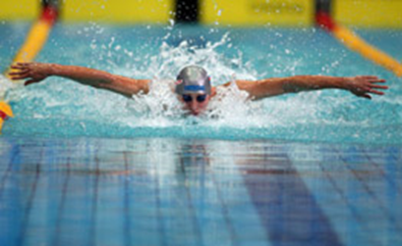
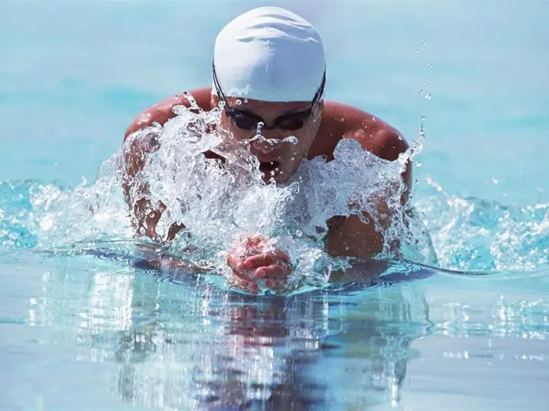
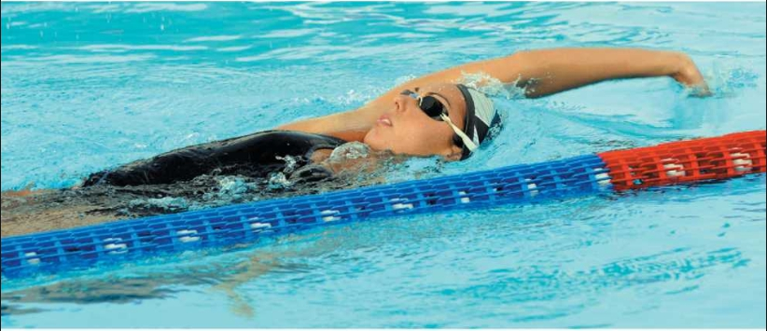
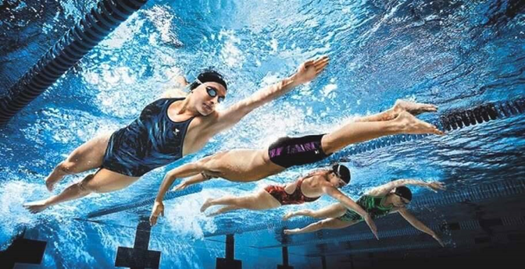
Баттерфляй
Брасс
Кроль (вольный стиль)
Кроль на спине

Slide 10
4. Влияние плавания на здоровье школьников
Каждый человек должен уметь плавать. И чем раньше он научиться, тем лучше.
Купание, игры на воде, плавание – благоприятны, для всестороннего физического развития детей.
Во время плавания чередуются напряжение и расслабление разных мышц, вырабатывается хорошая осанка, Систематические занятия плаванием улучшают работу органов кровообращения и дыхания.
Регулярные занятия плаванием положительно влияют на закаливание детского организма, совершенствуется механизм терморегуляции, повышаются иммунологические свойства, улучшается адаптация к разнообразным условиям внешней среды.
Укрепляется нервная система, крепче становится сон, улучшается аппетит, повышается общий тонус организма, увеличивается выносливость.
Навыки плавания жизненно необходимы и детям и взрослым.

Slide 11
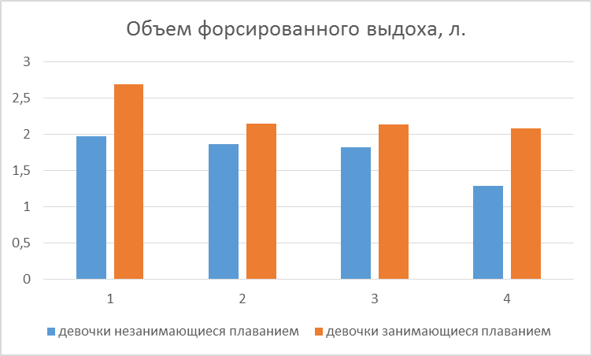
Во время занятия плаванием заметно увеличивается окружность грудной клетки, она становится шире. Благодаря этому, становится больше жизненная емкость легких.
При помощи спирометра я произвела замеры объема форсированного выдоха за 1 секунду у одноклассниц, которые не занимаются плаванием и девочек из спортивной школы по плаванию.
Как мы видим на диаграмме оранжевые столбики - это данные девочек, занимающихся плаванием. В среднем показатель составляет 2,3 литров. Голубые столбики это данные девочек, не занимающихся плаванием. В среднем он составляет 1,7 литров, разница составляет 0,6 литров.

Slide 12
Также я измерила объем грудной клетки при вдохе и выдохе. Как видно из таблиц, кто занимается плаванием у того грудная клетка больше при вдохе и меньше при выдохе. То есть объем вдыхаемого воздуха больше.
Таким образом, занятия плаванием благоприятно влияют на развитие межреберных мышц, участвующих в акте дыхания. Показатели объема форсированного выдоха за 1 секунду и окружности грудной клетки значительно выше у девочек, которые занимаются плаванием.

Slide 13
Заключение
Целью научно – исследовательской работы заключалось изучить историю развития плавания в России и выявить, как влияет занятие плаванием на здоровье школьников 10-11 лет. Для достижения указанной цели были поставлены ряд задач, которые успешно выполнены. Доказали эффективность занятия плавания измерительными методами. Таким образом, плавание является физическим упражнением, которое способствует гармоничному развитию тела.
Согласно многочисленным исследованиям во всём мире плавание является одним из наиболее щадящих видов спорта для нашего организма. Им можно заниматься в любом возрасте. С его помощью вы можете укрепить сердечно - сосудистую и дыхательную систему, улучшить подвижность позвоночника, усилить приток полезных веществ ко всем органам. Плавание влияет на организм человека наиболее благотворно, чем любой другой вид спорта. Оно помогает стать стройным, подтянутым, молодым, здоровым, выносливым и спокойным. Сделайте плавание частью своей жизни.

